Slide 1


Curso de Programação com Arduino

Slide 2

Olá!
Apresentação da Equipe.

Slide 3
1.
Introdução
O que é um Arduino?
Notes:
Arduino é uma plataforma para a prototipação de projetos eletrônicos com baixo custo. Ele foi introduzido com o propósito de ajudar pessoas que não são da área criarem pequenos projetos que seriam inviáveis se fossem feitos da maneira tradicional.

Slide 4
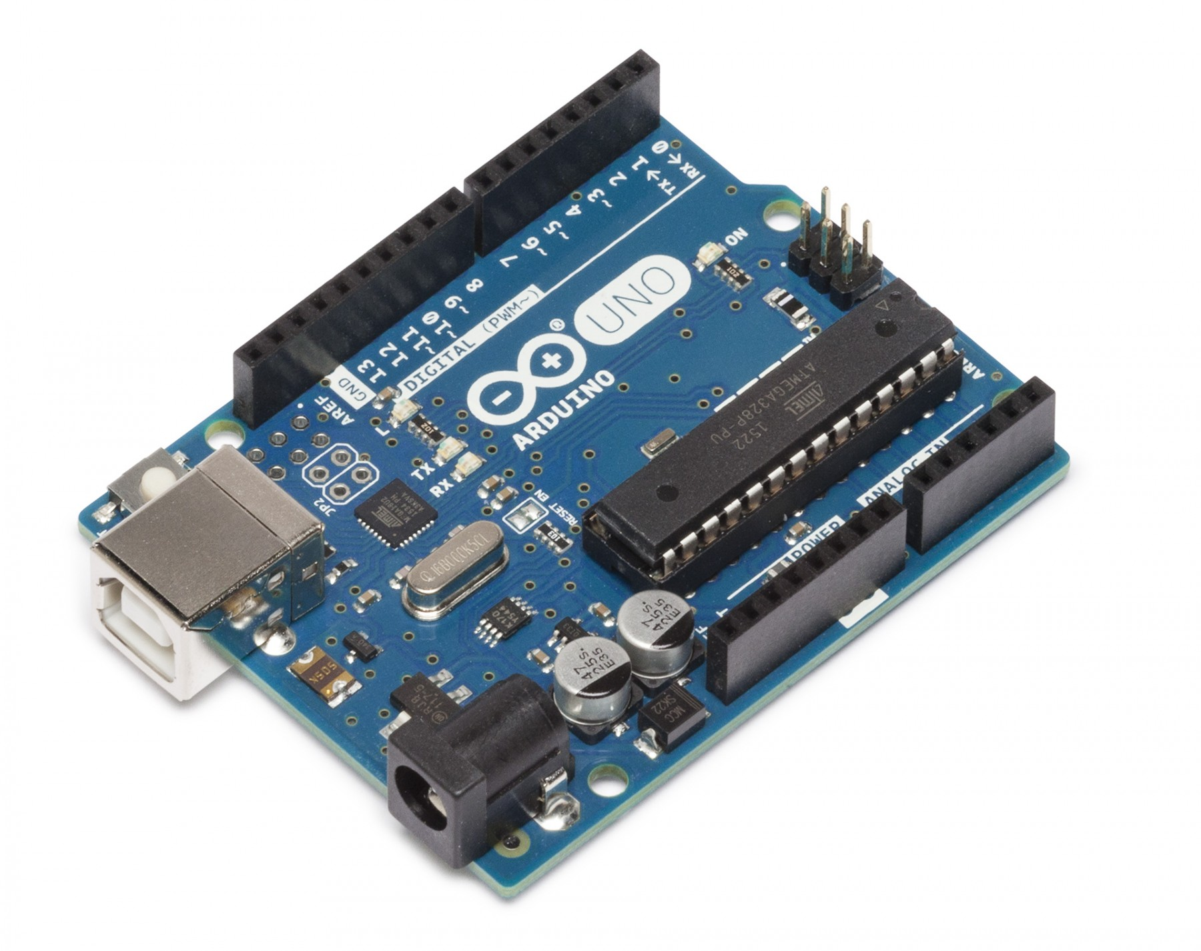
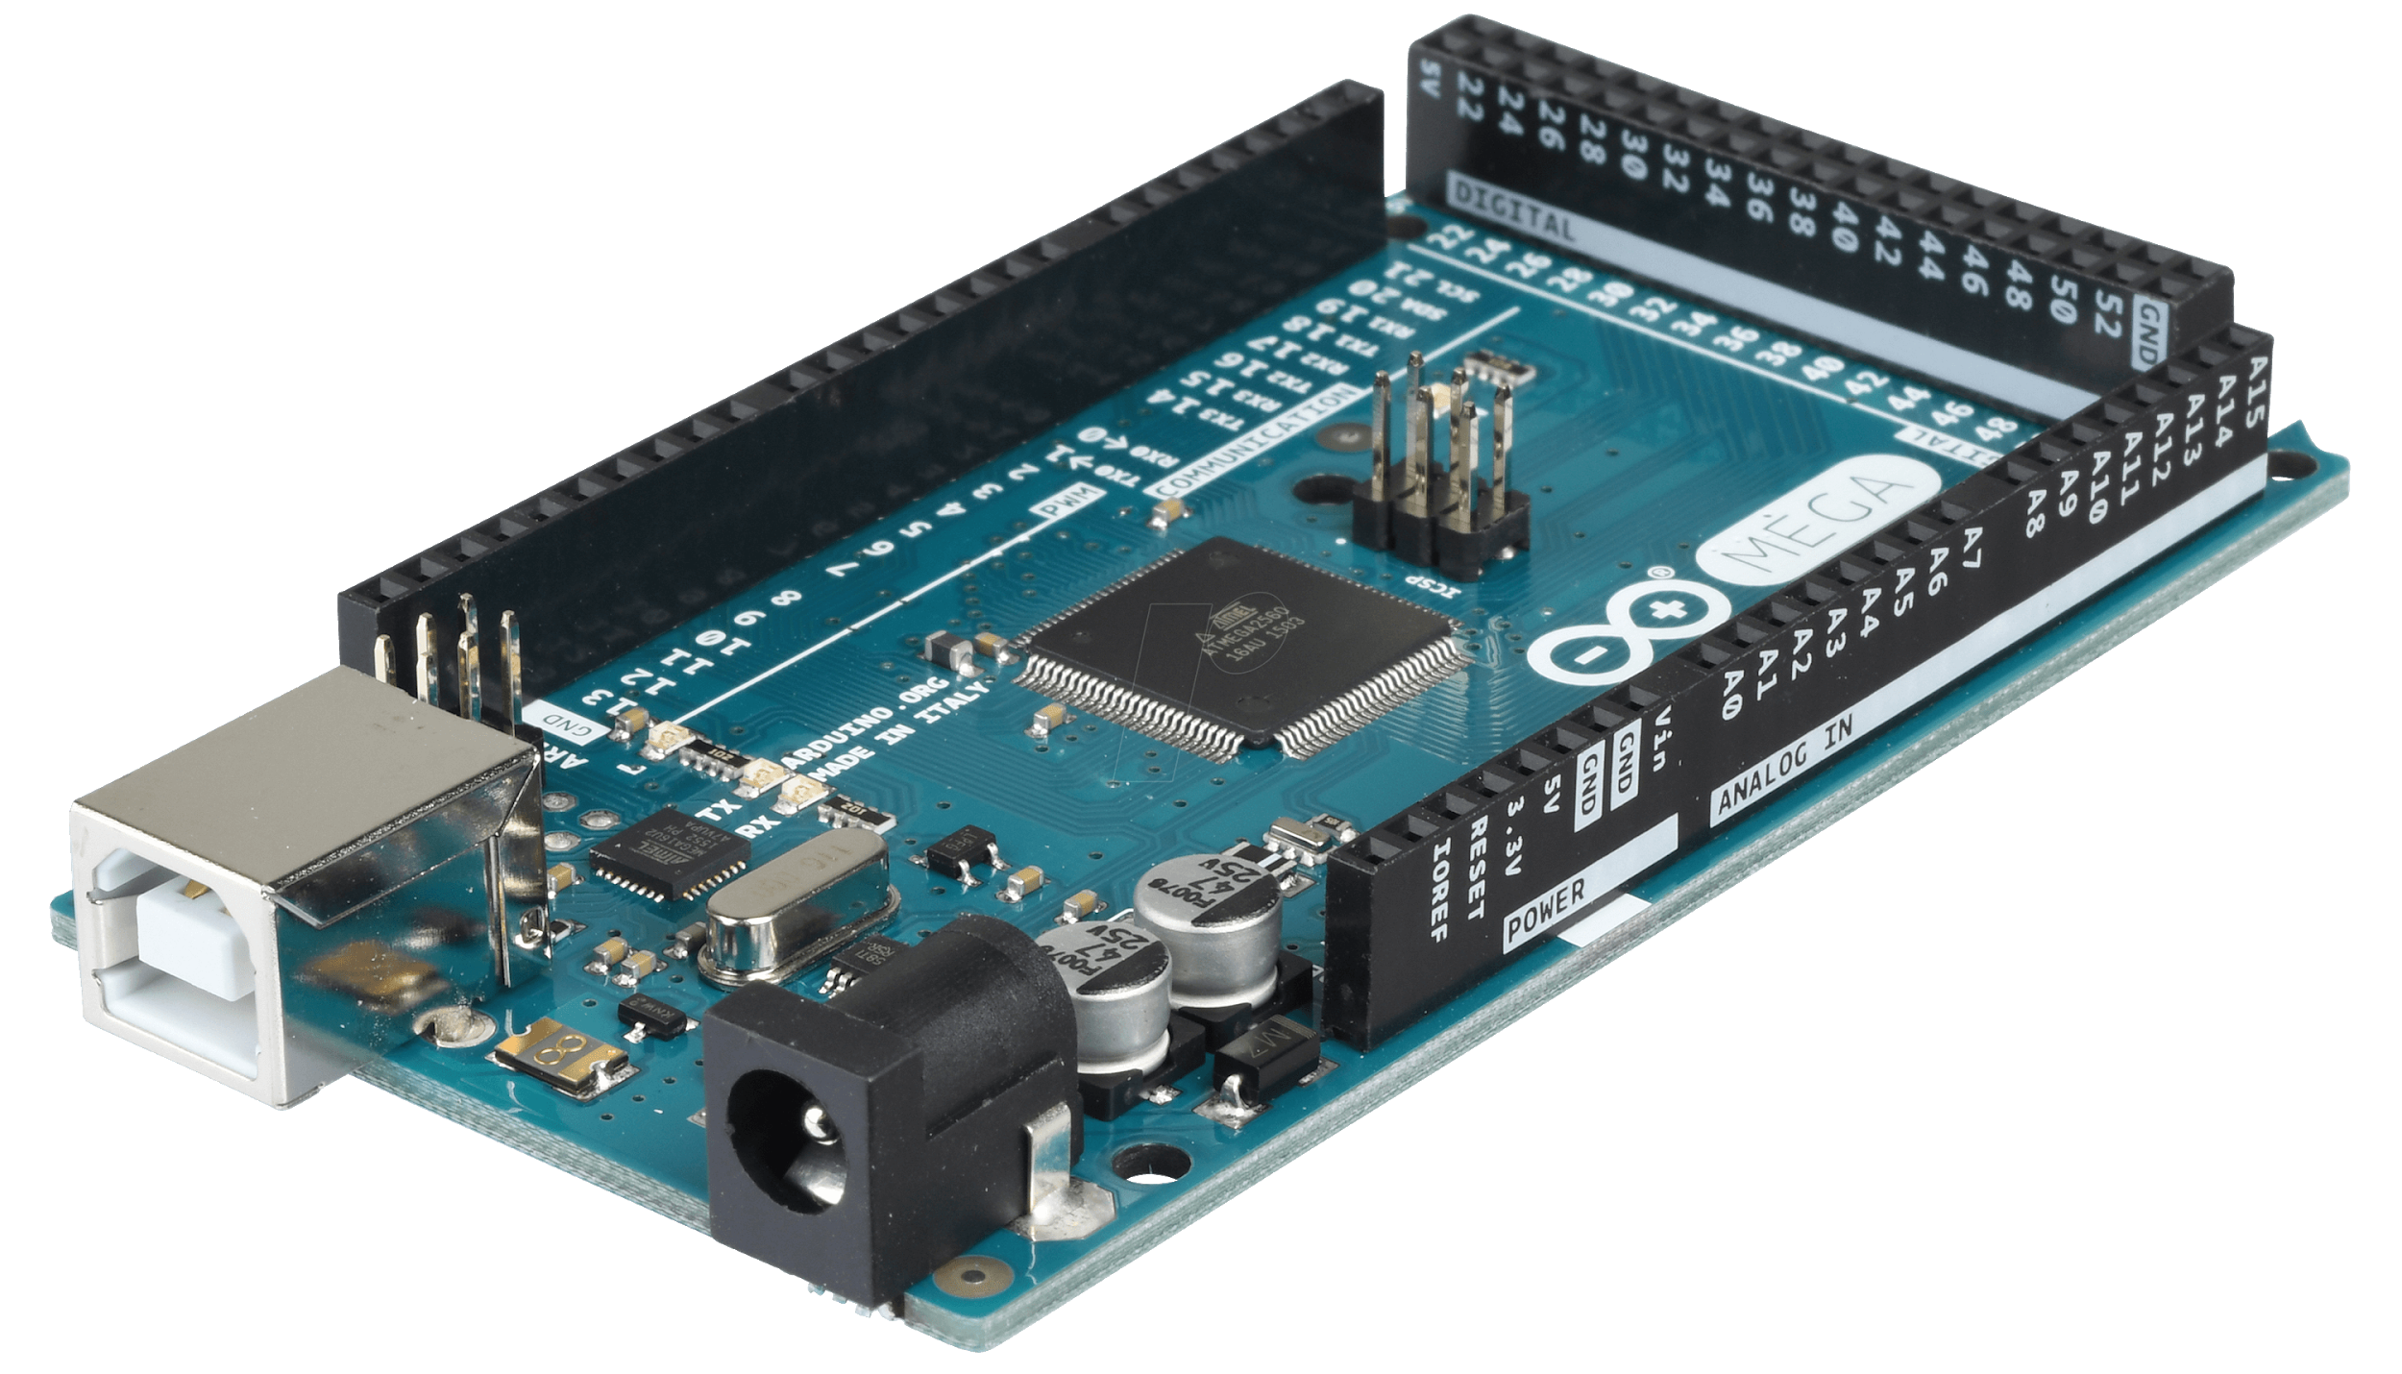
Tipos de Arduino
Arduino Uno
Arduino Mega

Slide 5
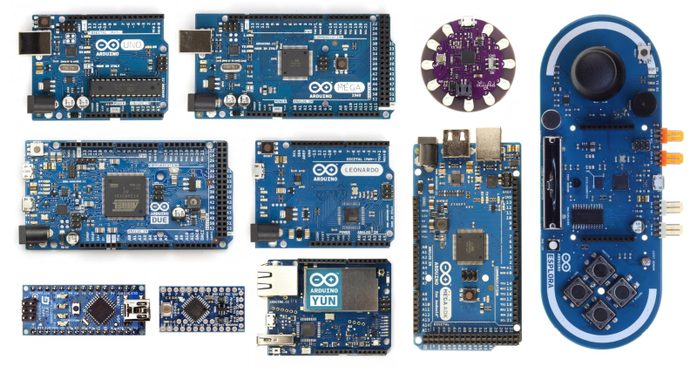
E mais outras 11 versões menos populares
E mais outras 11 versões menos populares

Slide 6
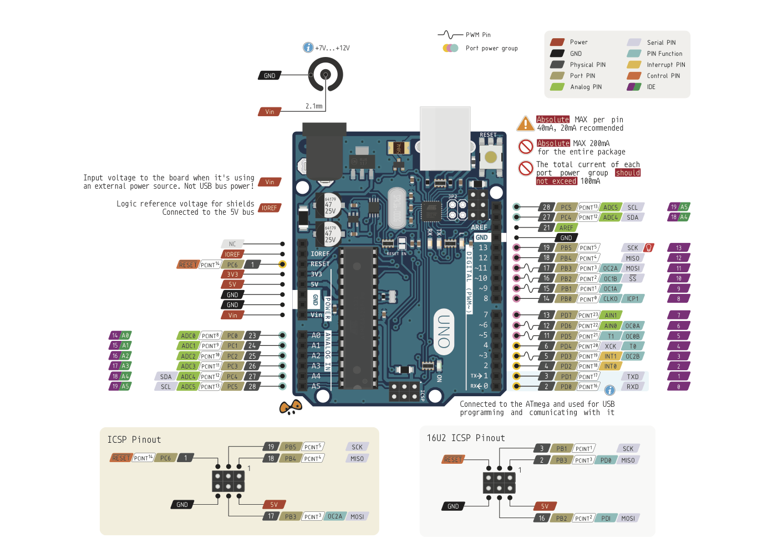
PINAGEM

Slide 7
O que é um Arduino?
Arduino UNO
GND (Terra)
5V ( Volts)
Mais informação: arduino.cc
Notes:
Explicação do que é o VCC e GND

Slide 8
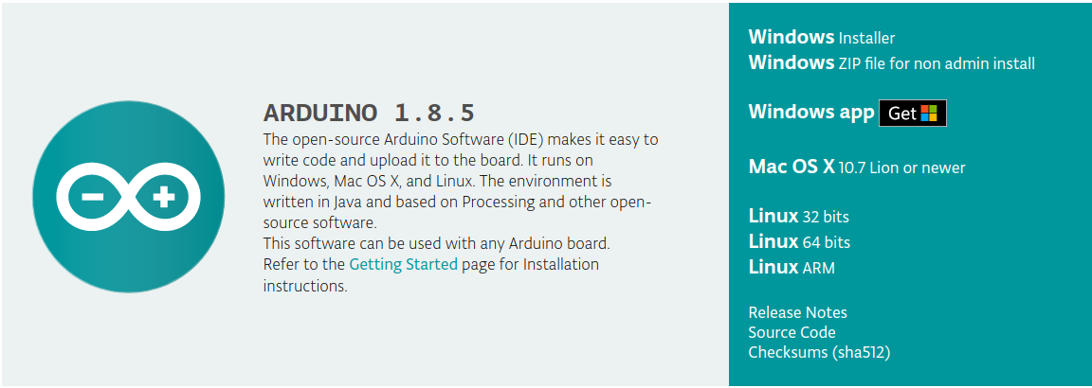
IDE Arduino
https://www.arduino.cc/en/Main/Software

Slide 9
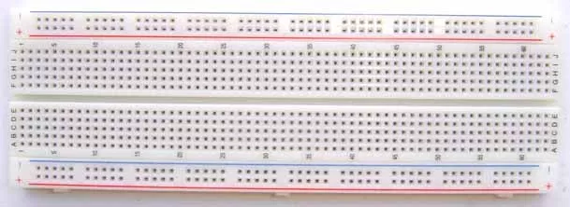
Rascunho & Protoboard
http://fritzing.org/home/
https://www.tinkercad.com/

Slide 10
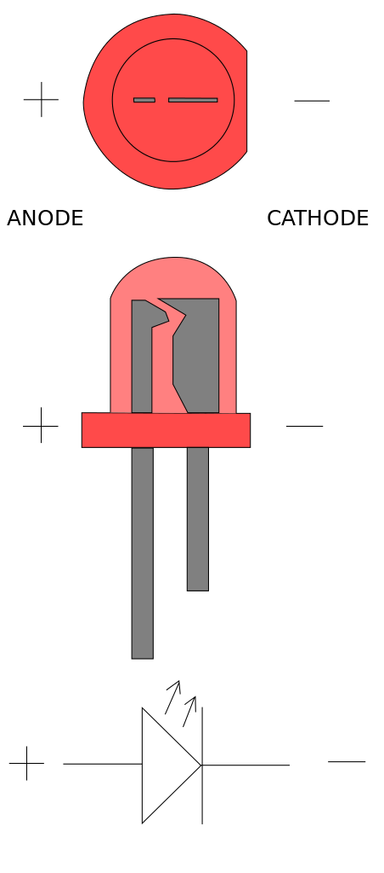
LED & Resistores & Lei de Ohm
Led

Slide 11
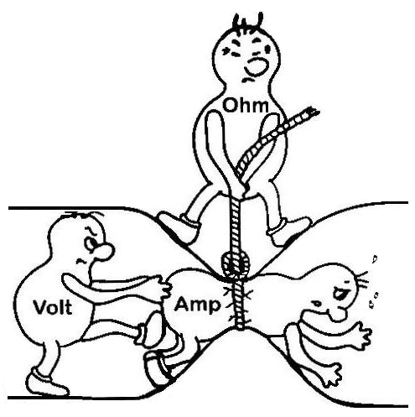
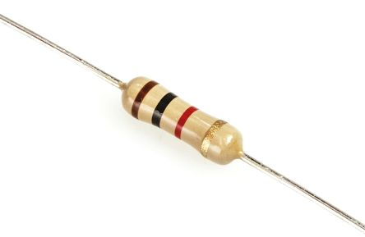

LED & Resistores & Lei de Ohm
Resistor

Slide 12

LED & Resistores & Lei de Ohm
V = RI
V - Tensão
R - Resistência
I - Corrente

Slide 13
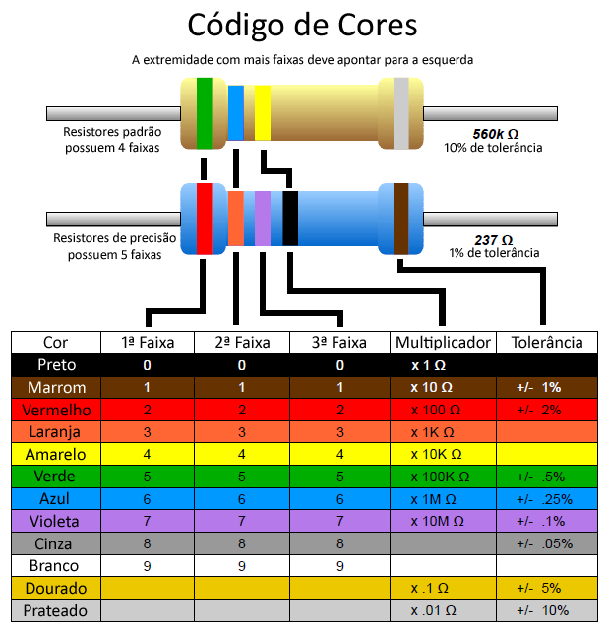
LED & Resistores & Lei de Ohm

Slide 14
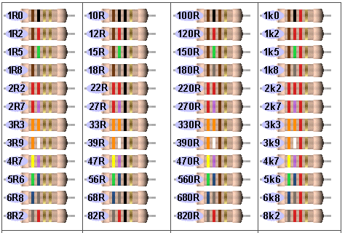

Slide 15
Sensores

Slide 16
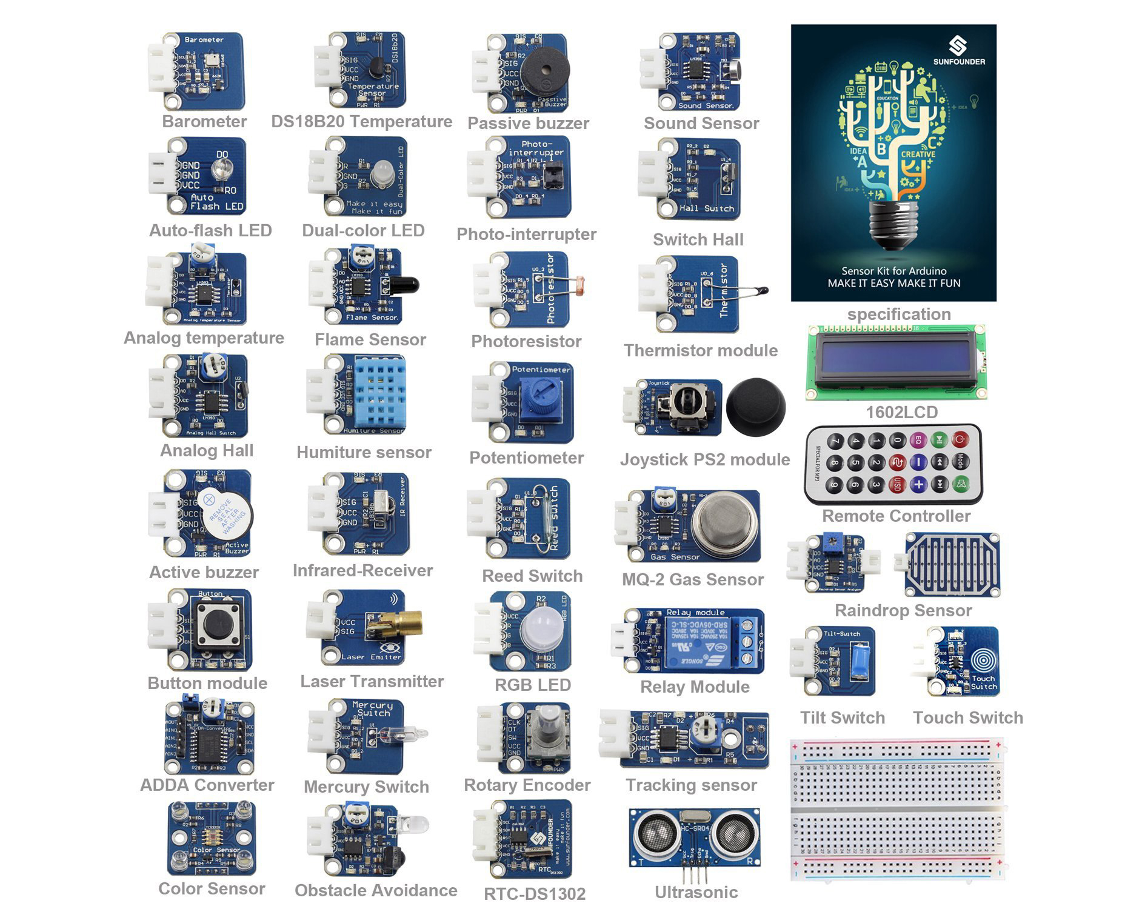
Sensores

Slide 17
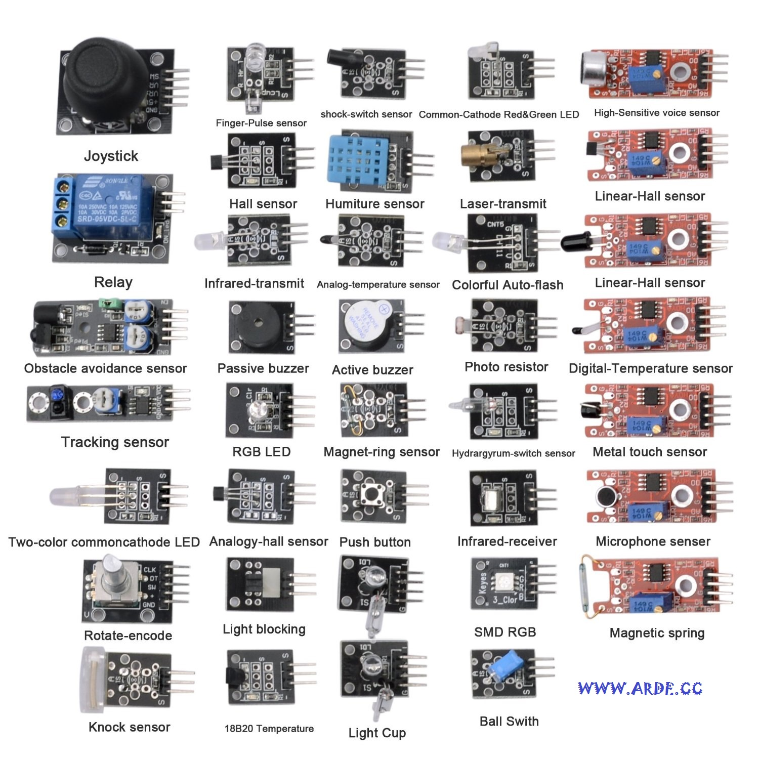

Slide 18
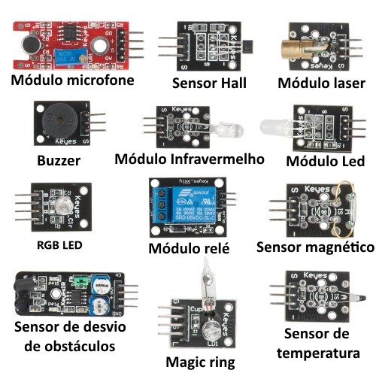

Slide 19
Shields

Slide 20
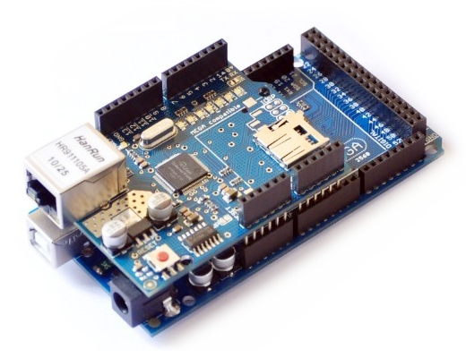

Slide 21
Display

Slide 22
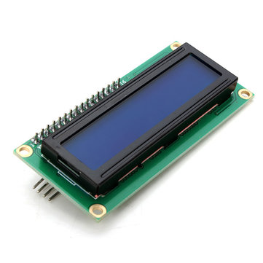
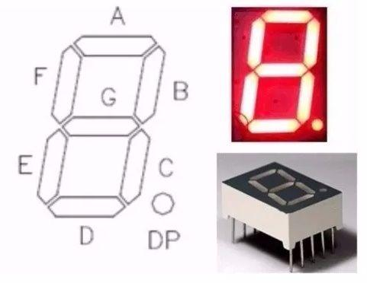
Display

Slide 23
Programação

Slide 24
Programação em Arduino
Tipo de dados:
int , float, char, double...
Condições:
If, else, elsif ...
Laços:
While, for ….

Slide 25
PROGRAMAÇÃO ARDUINO
// Isto é um comentário
void setup() {
// Declaração de pinos
}
void loop()
{
// Ação que ficará repetindo
}
More: https://www.arduino.cc/en/Reference/HomePage

Slide 26
LED
Primeiro projeto

Slide 27
Hello World do Arduino
Objetivo
Ligar e desligar um LED com um intervalo de tempo definido.

Slide 28
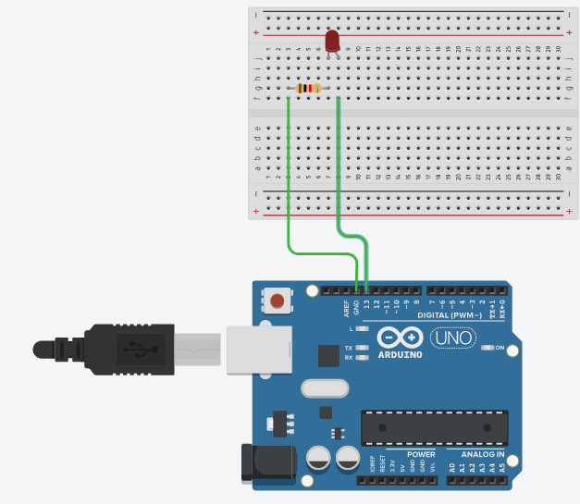
PISCA LED SIMPLES
Notes:
https://www.tinkercad.com/things/63z5dx7igzQ-amazing-kieran/editel?tenant=circuits?sharecode=EZjQgAYFMd5QXx29lwum-geTTywSugPsqVxgnE_93IQ=

Slide 29
ARDUINO
Void setup() {
pinMode(13,OUTPUT);
}
Void loop()
{
digitalWrite(13, HIGH);
delay(1000);
digitalWrite(13, LOW);
delay(1000);
}
More: https://www.arduino.cc/en/Reference/HomePage

Slide 30
PISCAR VÁRIOS LED
Montar um sistema que pisque o led a cada 1 segundo.

Slide 31
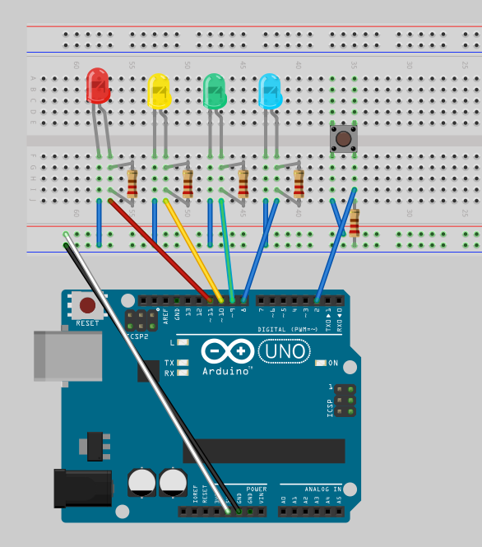
Led & Push Button

Slide 32
Projetos

Slide 33
Projetos
http://www.instructables.com/id/Power-Laces-the-Auto-lacing-shoe/
http://www.instructables.com/id/2pi-Line-Follower/

Slide 34
Obrigado

